Slide 1
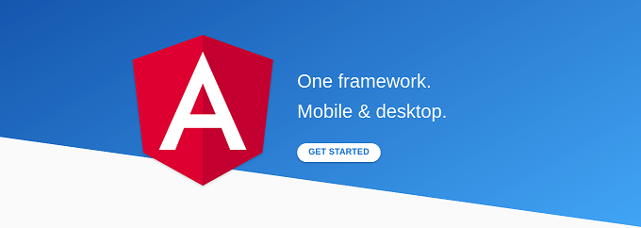
Tema 8
8.2 – Formularios – Parte 2

Slide 2
Envío de formulario
Lo siguiente que vamos a hacer es modificar la etiqueta <form> para poder ejecutar una función cuando se envíe el formulario (submit)
<form (ngSubmit)="guardar()">
Ahora creamos la función en template.component.ts:
guardar() {
console.log("Formulario enviado");
}
Y comprobamos que al pulsar el botón “Guardar” se muestra en la consola el mensaje.

Slide 3
Envío de formulario
Podemos enviar tanto campos concretos como todo el formulario de golpe.
Veamos como enviar todo el formulario: en template.component.ts modificamos la función guardar() para que acepte como parámetro el formulario:
guardar(formulario) {
console.log("Formulario enviado");
console.log(formulario);
}

Slide 4
Envío de formulario
Y modificamos la etiqueta <form> para crear una referencia al formulario.
Para el nombre de la referencia al formulario podemos poner cualquier nombre mientras sea un identificador válido. Sin embargo el valor para la referencia ha de ser obligatoriamente ngForm:
<form (ngSubmit)="guardar(miFormulario)" #miFormulario="ngForm">
Y comprobamos que al pulsar el botón “Guardar” se muestra toda la información del formulario.

Slide 5
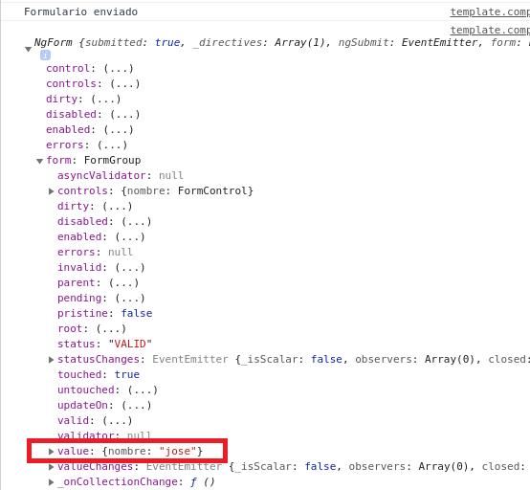
Envío de formulario
La salida debería ser similar a la siguiente:

Slide 6
Envío de formulario
En la información anterior podemos ver que en la propiedad value solamente aparece el valor jose, que es lo que introdujimos en el campo nombre.
Esto ha sido así porque solamente el campo nombre tiene el atributo ngModel.
Ahora ponemos el atributo ngModel a todos los campos del formulario.

Slide 7
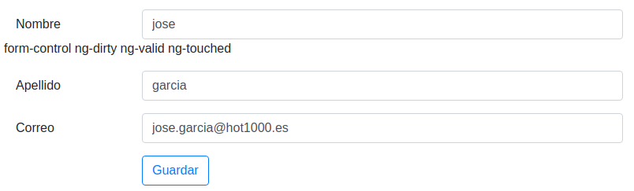
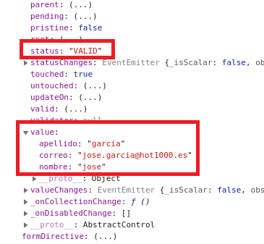
Envío de formulario
Una vez hecho el cambio anterior, si rellenamos el formulario como sigue, obtendremos que value ahora contiene todos los datos enviados:

Slide 8

Envío de formulario
Si queremos mostrar solamente la propiedad value, entonces modificamos lo siguiente:
guardar(formulario) {
console.log("Formulario enviado");
console.log(formulario.value);
}

Slide 9
Envío de formulario. El tipo ngForm
Una mejora en cuanto al manejo de tipos: vamos a especificar que el tipo del parámetro para la función guardar() es de tipo NgForm:
import { Component, OnInit } from '@angular/core';
import {NgForm} from '@angular/forms';
@Component({
selector: 'app-template',
templateUrl: './template.component.html',
styles: []
})
export class TemplateComponent implements OnInit {
...
guardar(formulario: NgForm) {
console.log("Formulario enviado");
console.log(formulario.value);
}
}

Slide 10
Definición del modelo
Ahora, también en template.component.ts, vamos a crear una interfaz que modele los datos de un Usuario:
interface Usuario {
nombre: string;
apellido: string;
correo: string;
}
Y creamos un objeto Usuario con las siguientes propiedades y valores:
usuario: Usuario = {
nombre: 'Juan',
apellido: 'Garcia',
correo: 'juan.garcia@gmail.com'
};

Slide 11
Enlace con el modelo
Necesitamos que haya una correspondencia entre los campos del formulario y nuestro objeto Usuario.
Para ello vamos a modificar el control del nombre del usuario:
<input id="nombre" class="form-control"
type="text"
placeholder="Nombre" name="nombre"
[ngModel]="usuario.nombre"
minlength="5" required>
Notad que hemos rodeado a ngModel con corchetes; esto habilita el binding desde el modelo a la vista.

Slide 12
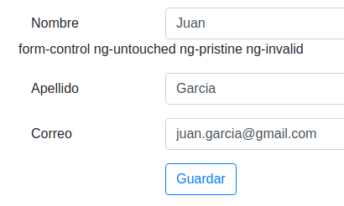
Enlace con el modelo
Si ahora vamos al navegador veremos que al cargarse el formulario, el campo nombre muestra como valor Juan.
Una apreciación: ahora el campo nombre tendrá asociada la clase de Angular ng-pristine, dado que Juan es ahora su valor predeterminado y no la cadena vacía. Tiene ng-invalid por el minlength, ya que Juan solo ocupa 4 caracteres y obligamos un mínimo de 5.
Haced ahora el enlace
para el resto de campos
del formulario.

Slide 13
Enlace con el modelo
Ahora modificamos la función guardar(), añadiéndole la impresión del usuario:
guardar(formulario) {
console.log("Formulario enviado");
console.log(formulario.value);
console.log(this.usuario);
}
En el navegador, cambiamos alguno de los valores que aparecen en los campos del formulario y pulsamos el botón “Guardar”.

Slide 14
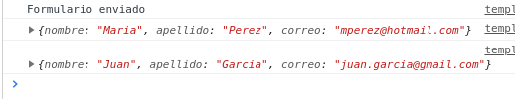
Enlace con el modelo
A continuación vamos a la consola del navegador; tendremos que observar que se ha impreso primero el formulario y luego el objeto Usuario definido “hardcoded” en la clase, cada uno con sus valores, es decir, están desvinculados.

Slide 15
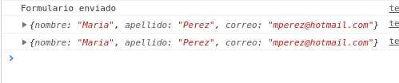
Enlace con el modelo
Para que estén vinculados y hacer que al cambiar la vista cambie el modelo hay que emplear la anotación "banana in a box" con el atributo ngModel:
<input id="name"
class="form-control"
type="text"
placeholder="Nombre" name="nombre"
[(ngModel)]="usuario.nombre"
minlength="5" required>
Modificad el resto de campos para tener doble enlace y así que cuando cambie la vista también cambie el modelo y viceversa.

